Slide 1

Qadam
Qadam: Smart City Risk Engine
Наш проект — это система умного города, которая анализирует уровень риска в разных зонах города и помогает людям выбирать более безопасные места и маршруты.

Slide 2
Qadam
Qadam: Smart City Risk Engine
Наш проект — это интеллектуальная система умного города, которая анализирует текущий уровень риска в различных зонах и прогнозирует возможные опасные ситуации, помогая жителям выбирать наиболее безопасные места и маршруты.

Slide 3



Проблема
Сервисы работают только на нынешний промежуток времени. Например, 2GIS показывает пробку, когда ты в ней стоишь или 112 шлет СМС, когда событие уже случилось.
Слепая зона. Люди идут в ТЦ или парки, не зная, что там сейчас давка или небезопасно.
Ограничение выбора. Нету альтернативы, то есть, человек знающий про скопление людей или час пик, не получает другого варианта.

Slide 4
Цель и концепция
Сделать каждый «шаг» (Qadam) предсказуемым.
Ключевые метрики:
Urban Risk Score: Оценка зоны от 0 до 100%.
Safe Time: Окно безопасного посещения.
Smart Alternatives: ИИ-подбор похожих, но пустых мест.
Zone Classification: Автоматическая классификация зоны.
Predictive Alert: Прогнозирование возможных опасных ситуаций

Slide 5
Как это работает
Логика
Пользователь тыкает на точку на карте.
Система выдает индекс риска (Risk Score).
Если риск выше 70% — Qadam идентифицирует как «опасный» путь и ищет замену.

Slide 6
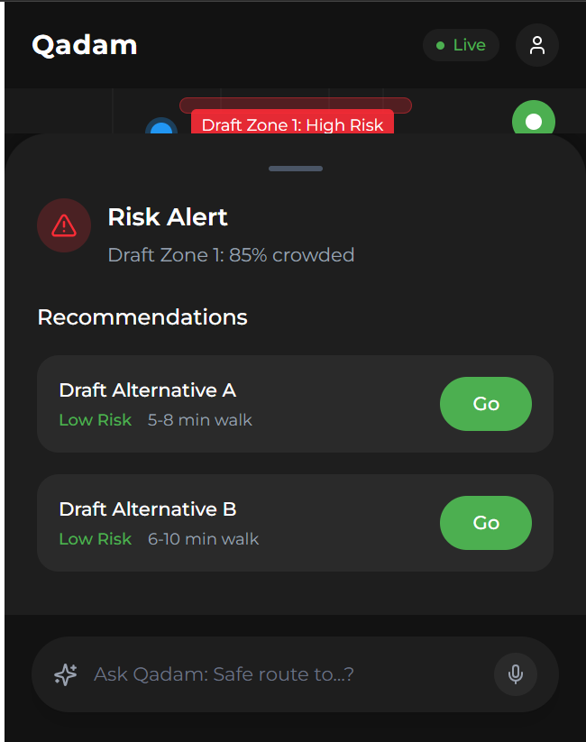
Пример
Хочешь в RIO Mall?
- Там риск 85%
Иди в Café Neo – там 30% и сейчас тихо
Одна кнопка «Go», чтобы не попадать в замес

Slide 7
Управление потоками. Приложение автомотически уводит людей из опасных зон одной кнопкой.
Безопасность.
Снижаем вероятность ЧП в местах массового скопления.
Аналитика в реальном времени
Анализ данных в режиме реального времени.
Прогнозирование, а не реакция
Не просто “реагируем на ЧП”, а
предсказываем повышение риска до возникновения инцидента.
Итог
Qadam – ваша безопасность в каждом шаге.
Команда:
Б. Нұрислам;
П. Темирлан;
О. Ескендір;
Қ. Ерасыл

